Slide 1

ANÁLISIS Y COMPARATIVA DE RENDIMIENTO DE APLICACIONES WEB EJECUTADAS SOBRE HILOS VIRTUALES
Alejandro Quesada Mendo
Tutor: Micael Gallego Carrillo

Slide 2
índice
1 Motivación
2 Organización y ejecución de las pruebas de carga
3 Resultados y conclusiones

Slide 3
1 Motivación

Slide 4
2 Organización y ejecución de las pruebas de carga
Aplicación web
Herramientas usadas durante la ejecución de las pruebas de carga
Variaciones en:
- Framework
- Esquema de base de datos
- Modelo de programación
- Ejecución sobre hilos virtuales
- Docker
- Grafana
- Prometheus
- Artillery

Slide 5
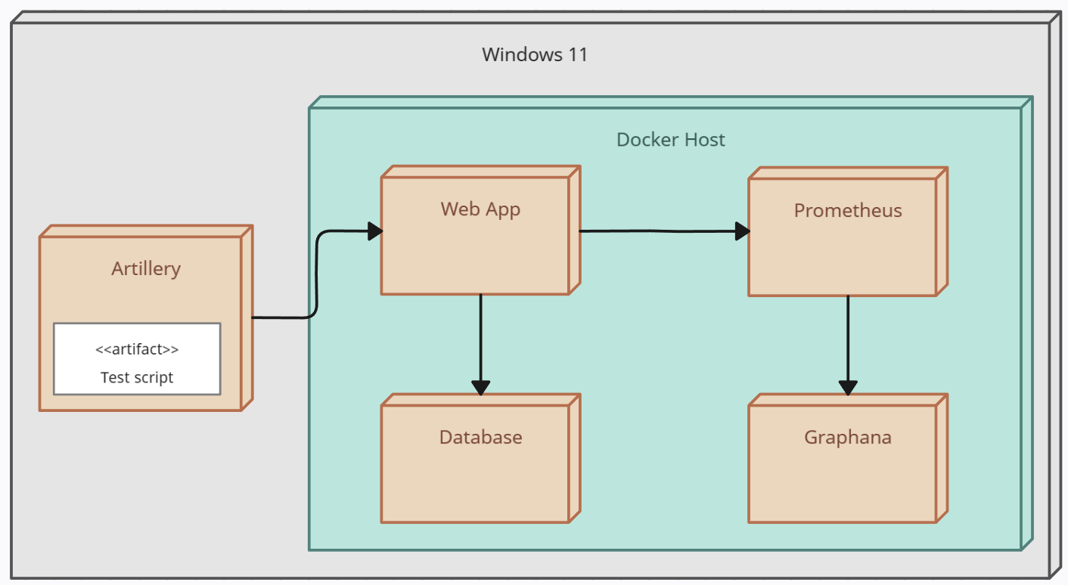
Diagrama de despliegue

Slide 6
3 Resultados

Slide 7
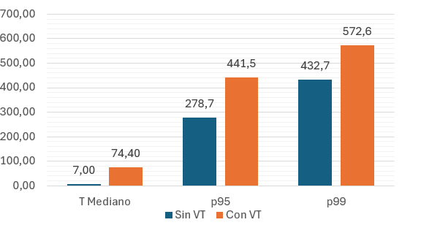
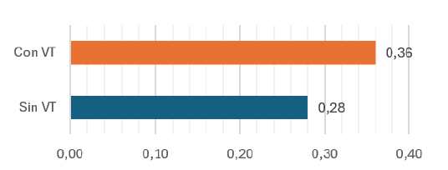
3.1 Sb, mysql y modelo imperativo

Slide 8
3.1 Sb, mysql y modelo imperativo
MEJOR SIN HILOS VIRTUALES

Slide 9
3.2 Sb, mysql y modelo Reactivo

Slide 10
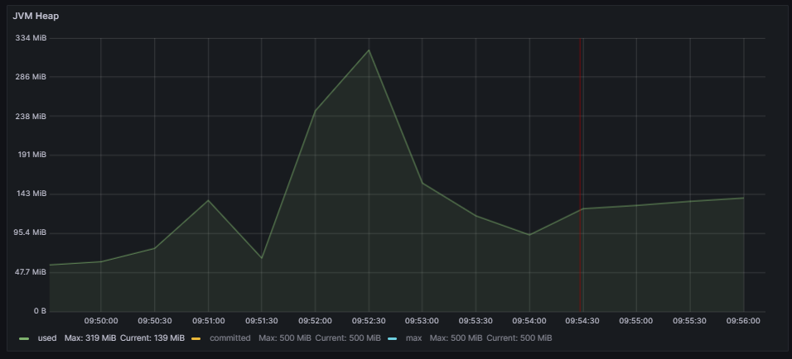
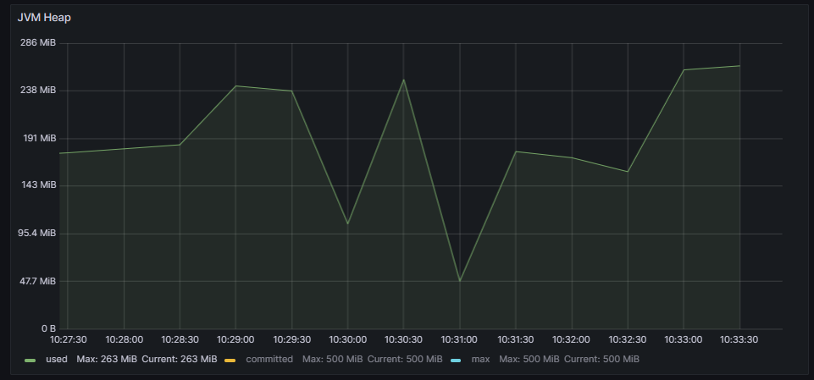
3.2 Sb, mysql y modelo Reactivo

Slide 11
3.2 Sb, mysql y modelo Reactivo
MEJOR CON HILOS VIRTUALES
(por poco)

Slide 12
3.3 Sb, MONGODB y modelo imperativo

Slide 13
3.3 Sb, MONGODB y modelo imperativo
EMPATE

Slide 14
3.4 Sb, MONGODB y modelo reactivo

Slide 15
3.4 Sb, MONGODB y modelo reactivo
MEJOR CON HILOS VIRTUALES

Slide 16
3.5 QUARKUS, mysql y modelo imperativo

Slide 17
3.5 QUARKUS, mysql y modelo imperativo
MEJOR CON HILOS VIRTUALES

Slide 18
3.6 QUARKUS, mongodb y modelo imperativo

Slide 19
3.6 QUARKUS, mongodb y modelo imperativo
MEJOR CON HILOS VIRTUALES

Slide 20
4 Conclusiones

Slide 21
¿preguntas?

